Slide 1

ҚАЗАҚ ТІЛІ МЕН ӘДЕБИЕТІ (Т1)
8-СЫНЫП
Бөлім тақырыбы:
37
Частных детских
сада
43
Мини-центра
Көркем әдебиет және эпикалық сарын
Сабақтың тақырыбы:
Мұрат Мөңкеұлының «Үш қиян» толғауы-шоқтығы биік, құнды шығарма.

Slide 2
Оқу мақсаты:
8.2.3.1. шығармадағы көркемдегіш құралдардың (психологиялық параллелизм, перифраз, сатира, ирония, гротеск, эллипсис) қолданысын талдай отырып, автор стилін анықтау.
37
Частных детских
сада
43
Мини-центра
Сабақ мақсаты:
Оқушы шығармадағы көркемдегіш құралдардың (психологиялық параллелизм, перифраз, сатира, ирония, гротеск, эллипсис) қолданысын талдай отырып, автор стилін анықтайды.
.

Slide 3
Бағалау критерийлері:
37
Частных детских
сада
43
Мини-центра
Үзіндіден көркемдегіш құралдарды тауып, атауымен, дәлелдермен сәйкестендіреді.
Шығармадан алынған үзінділердегі көркемдегіш құралдардың қолданысына талдау жасайды.
Автор стилін анықтап, 5 сөйлеммен баға береді.

Slide 4
Сабаққа кіріспе:
37
Частных детских
сада
43
Мини-центра
Бүгінгі сабақта:
Шығармадан алынған үзінділердегі көркемдегіш құралдардың қолданысына талдау жасайсыз.
Автор стилін анықтап, баға бересіз.

Slide 5
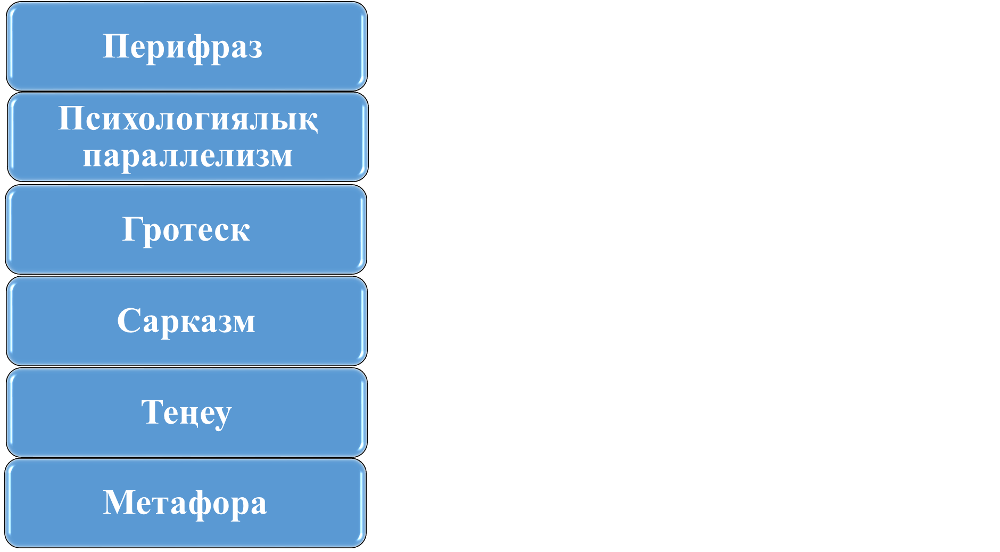
құбылыстар мен заттардың атын атап, түсін түстемей, айрықша белгі-қасиеттеріне негіздей отырып ауыстыру тәсілі.
екі ұдай нәрсені, құбылысты, ұғымды, сезімді қатар қойып, жұптап суреттеу.
37
Частных детских
сада
43
Мини-центра
шынайы өмір мен қиял-ғажайыптың шарпысуынан құрылатын көркемдік бейнелеу тәсілі.
күлкі етудің бір түрі, зілді кекесінмен әжуалау.
екі затты немесе құбылысты салыстыра отырып, әдеби көркемдеп айту.
бір зат пен екінші затты ұқсастығына байланысты ауыстырып айту.

Slide 6
1-тапсырма
Үзіндіден көркемдегіш құралдарды тауып, атауымен, дәлелдермен сәйкестендіріңіз.
37
Частных детских
сада
43
Мини-центра
Жеті жұрт көшіп кеткен соң,
Атамыз қазақ баласы
Конып, мекен еткен жер.
Мыңнан-мыңнан жылқы айдап,
Жүзден-жүзден нар байлап,
Дәулеті қалың біткен жер...
...Ақ борықтай иілген,
Кейінгі туған баланың
Ұстай ма деп білегін,
Шая ма деп жүрегін,
Шашын, мұртын қойдырып,
Ащы суға тойдырып,
Бұза ма деп реңін.
Адыра қалғыр заманның
Мен жаратпаймын сүреңін!..
Дескрипторы:
үзіндіні түсініп оқиды;
үзіндіден көркемдегіш құралдарды табады;
көркемдегіш құралдарды атауымен, дәлелдермен сәйкестендіреді.

Slide 7
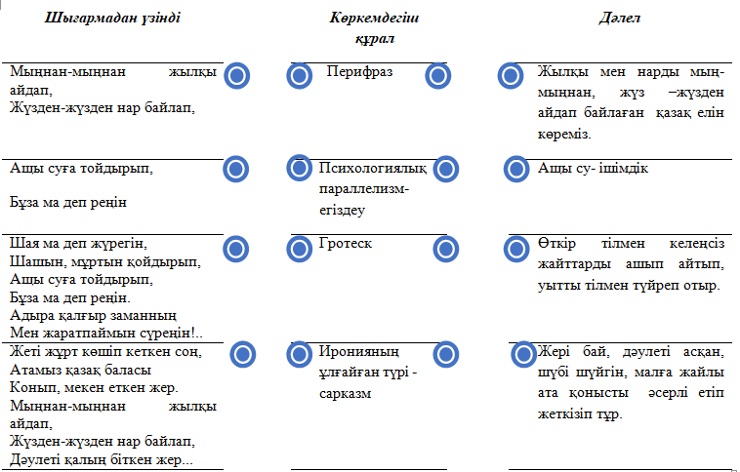
1-тапсырма
37
Частных детских
сада
43
Мини-центра

Slide 8
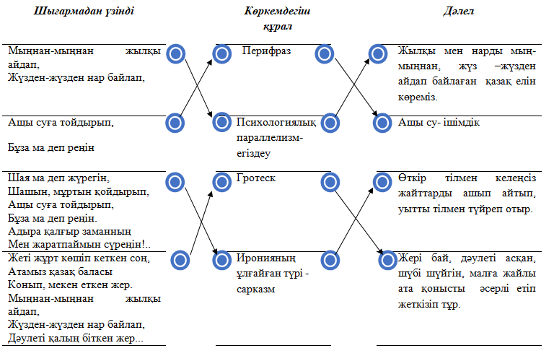
Өзіңізді тексеріңіз!
37
Частных детских
сада
43
Мини-центра

Slide 9
2-тапсырма
Шығармадан алынған үзінділердегі көркемдегіш құралдардың қолданысына талдау жасаңыз.
37
Частных детских
сада
43
Мини-центра
Дескрипторы:
шығармадан алынған үзіндіні оқиды;
көркемдегіш құралдардың қолданысына талдау жасайды.

Slide 10
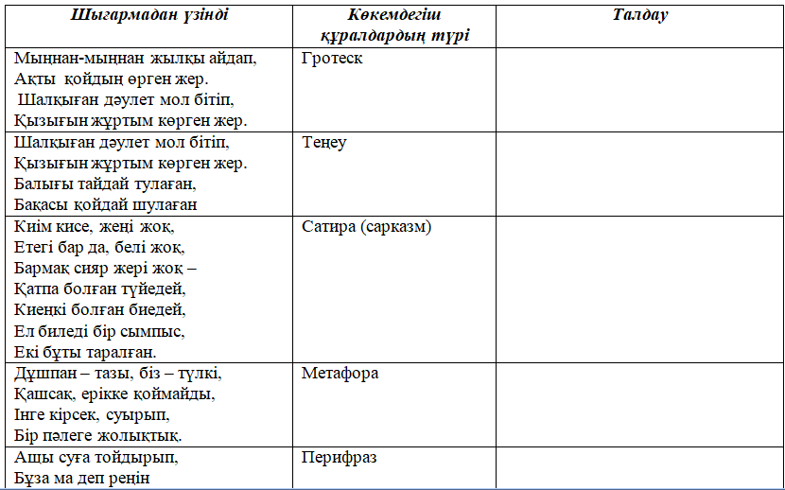
2-тапсырма
37
Частных детских
сада
43
Мини-центра

Slide 11
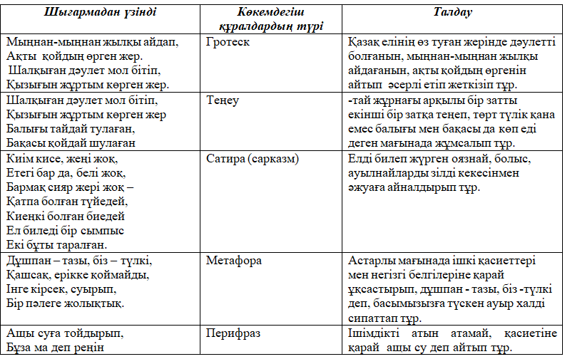
Өзіңізді тексеріңіз!
37
Частных детских
сада
43
Мини-центра

Slide 12
3-тапсырма
Алдыңғы орындалған тапсырмаларды негізге ала отырып, автор стилін анықтап, 5 сөйлеммен баға беріңіз.
37
Частных детских
сада
43
Мини-центра
Дескрипторы:
алдыңғы орындалған тапсырмаларды негізге алады;
автор стилін анықтайды;
автордың стиліне 5 сөйлеммен баға береді.

Slide 13
Өзіңізді тексеріңіз!
Автор толғауда өз заманының тарихи шындығын, ішкі сырын, қасиетін ашып жазуда көркемдегіш құралдарды шебер пайдаланған. Ол қолданған перифраз, психологиялық параллелизм, гротеск, сарказм т.б. тәсілдер автордың тілі мен стиліне біршама бояу қосады. Бұл тәсілдерді қолдана білудің түрлі қыры мен сыры бар. Мұрат Мөңкеұлының толғауда бұл амал-тәсілдерді жүйелі қолдануы оның өзіндік авторлық ерекшелігі мен стилін аңғартады. Оқырман автор суреттеп отырған шындықты көзбен көргендей әсер алады.
37
Частных детских
сада
43
Мини-центра

Slide 14
Сабақты бекіту
37
Частных детских
сада
43
Мини-центра
Үзіндіден көркемдегіш құралдарды тауып, атауымен, дәлелдермен сәйкестендірдіңіз.
Шығармадан алынған үзінділердегі көркемдегіш құралдардың қолданысына талдау жасадыңыз.
Автор стилін анықтап, 5 сөйлеммен баға бердіңіз.

Slide 15
Қосымша тапсырма:
37
Частных детских
сада
43
Мини-центра
Шығармадағы көтерілген мәселені басқа да зар заман ақындарының шығармаларынан іздестіріп, үзінділерді жинап, салыстырыңыз.

